Slide 1
jQuery
Alex Chen
2015/11

Slide 2
DOM
文件物件模型 (Document Object Model, DOM) 是 HTML，XML 和 SVG 文件的程式介面。
它提供了一個文件（樹）的結構化表示法，並定義讓程式可以存取並改變文件架構、風格和內容的方法。
DOM 提供了文件以擁有屬性與函式的節點與物件組成的結構化表示。節點也可以附加事件處理程序，一旦觸發事件就會執行處理程序。
本質上，它將網頁與腳本或程式語言連結在一起。

Slide 3
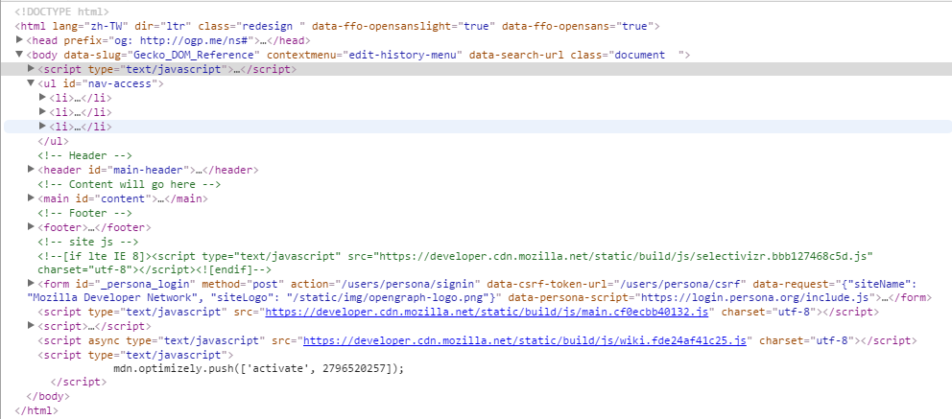
DOM

Slide 4
CSS
層疊樣式表（Cascading Style Sheets，簡寫CSS），又稱串樣式清單、級聯樣式表、串接樣式表、層疊樣式表、階層式樣式表。
一種用來為結構化文件（如HTML文件或XML應用）添加樣式（背景、字型、間距和顏色等）的電腦語言，由W3C定義和維護。
目前最新版本是CSS2.1，為W3C的推薦標準。CSS3現在已被大部分現代瀏覽器支援，而下一版的CSS4仍在開發過程中。

Slide 5
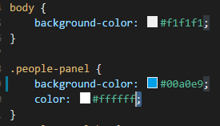
CSS 用法
設定某一種類的元素
設定Class
<div class="people-panel"></div>
設定Style
<div style="padding-top: 0px;"></div>
設定Id
<div id=“panel1"></div>
#panel1{ color:#FF00FF; }

Slide 6
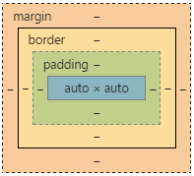
CSS

Slide 7
jQuery
jQuery是一套跨瀏覽器的JavaScript函式庫，簡化HTML與JavaScript之間的操作。
由約翰·雷西格（John Resig）在2006年1月的BarCamp NYC上釋出第一個版本。
目前是由Dave Methvin領導的開發團隊進行開發。全球前10,000個存取最高的網站中，有65%使用了jQuery，是目前最受歡迎的JavaScript函式庫。

Slide 8
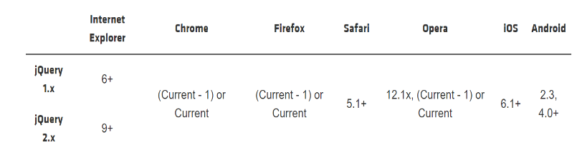
jQuery Version
jQuery 1.x VS jQuery 2.x
jQuery 2.x has the same API as jQuery 1.x, but does not support Internet Explorer 6, 7, or 8

Slide 9
如何使用jQuery?
直接引用
<script src="/bower_components/jquery/dist/jquery.js"></script>
透過CDN
<script src="//code.jquery.com/jquery-1.11.3.min.js"></script>

Slide 10
jQuery 重點概念
jQuery 使用了jQuery自己所定義的物件，來包裝原生的物件，像是HTML節點物件，或是原本的Event物件，這樣子可以達成下面的目標
Polyfill(糊牆) : 每一個瀏覽器實作上都有差異，jQuery提供標準化的物件外觀，並且把原本的實作包裝在裡面。
Enhancement(增強) : 透過外包裝，可以實現原本沒有提供的功能。
所以透過jQuery你所拿到是包裝過後的物件，並不是原本原生的DOM物件。

Slide 11
jQuery 重點概念
用CSS的方式找到你要的物件
用增強的方法來操作找到的物件
可以一次處理個找到的全部的物件集合
可以使用方法串連(method chaining)來表示一連串的作業。

Slide 12
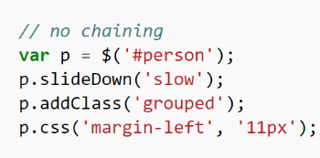
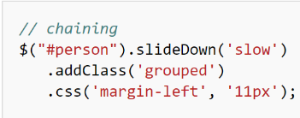
Method chaining
實作方式就是執行完物件方法後回傳物件自己。

Slide 13
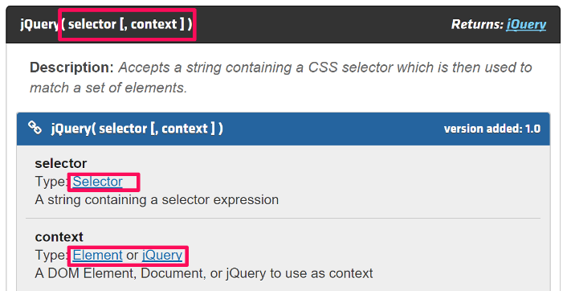
jQuery API

Slide 14
什麼東西我們可以當成input
Anything
String : '一個字串‘
HtmlString : $( '<b>hello</b>' )
Number :
12.5
NaN: parseInt(string, radix) : parseInt('hello',10)
Infinity:1 / 0

Slide 15
什麼東西我們可以當成input
Boolean : True / False
Object
var y = {
name: 'Pete',
age: 15
}
y.name = 'Pete'
y['name'] = ‘Pete’

Slide 16
什麼東西我們可以當成input
Array :
var y = [ 1, 2, 3 ];
x[ 0 ] = 1;
Array<Type>
Array-Like Object : 只要有length的屬性都算

Slide 17
什麼東西我們可以當成input
Arguments
function log( x ) {
console.log( typeof x, arguments.length );
}
log(); // "undefined", 0
log( 1 ); // "number", 1
log( "1", "2", "3" ); // "string", 3
PlainObject : 你所創造，擁有屬性的物件。
Notes:
function log( x ) {
console.log( typeof x, arguments.length );
}
log(); // "undefined", 0
log( 1 ); // "number", 1
log( "1", "2", "3" ); // "string", 3

Slide 18
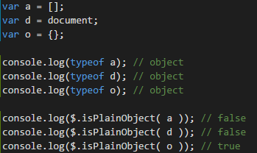
PlainObject
Notes:
var a = [];
var d = document;
var o = {};
console.log(typeof a); // object
console.log(typeof d); // object
console.log(typeof o); // object
console.log($.isPlainObject( a )); // false
console.log($.isPlainObject( d )); // false
console.log($.isPlainObject( o )); // true

Slide 19
什麼東西我們可以當成input
Date
new Date(year, month, day, hour, minute, second, millisecond);
new Date( 2014, 0, 1, 8, 15 );
Function
function named() {}
var handler = function() {}

Slide 20
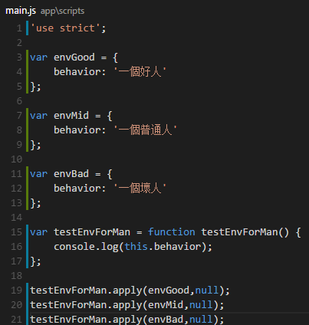
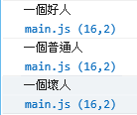
Context
Notes:
var envGood = {
behavior: '一個好人'
};
var envMid = {
behavior: '一個普通人'
};
var envBad = {
behavior: '一個壞人'
};
var testEnvForMan = function testEnvForMan() {
console.log(this.behavior);
};
testEnvForMan.apply(envGood,null);
testEnvForMan.apply(envMid,null);
testEnvForMan.apply(envBad,null);

Slide 21
Call and Apply
基本上 call 以及 apply 都是去執行這個 function 並將這個 function 的 context 替換成第一個參數帶入的物件。
兩個主要的不同是 call 必須將 function 的參數一一帶入。
而用 apply 的話只要在第二個參數帶入一個陣列就可以了.

Slide 22
什麼東西我們可以當成input
Callback : 基本上就是一個Function 會等到呼叫功能執行完畢之後才會執行的功能。
Event : jQuery包裝過後的事件物件。
Selector : CSS的選擇表達式。
Element : 原生的DOM物件。
jQuery: 一個 jQuery 物件包含了 Elements的集合。

Slide 23
什麼東西我們可以當成input
XMLHttpRequest : 原生的 AJAX方法物件。
jqXHR: jQuery包裝過後的 AJAX方法物件。
Deferred Object : 用於非同步控制的物件。
Promise Object : 用於非同步控制的物件。
Callbacks Object : 可以把多個具有相同參數的Callback物件打包一起執行。
XML Document : XML物件。

Slide 24
一切一切的開始
jQuery = $

Slide 25
jQuery = $
$(Selector):傳入一個CSS的選擇表達式給$()，jQuery會幫你找到所對應到的DOM物件集合，並且包裝成為jQuery的物件。
$(Element):傳入一個DOM的物件， jQuery會把這個物件包裝成jQuery的物件，提供增強的功能。
$(Element Array):傳入一個DOM的物件陣列， jQuery會把這個物件包裝成jQuery的物件，提供增強的功能。
$(HtmlString) : 傳入一個HTML的字串（這個字串一定要有角括號<>）， jQuery會把這個字串轉化成為DOM的物件，並且包裝成jQuery的物件。

Slide 26
jQuery = $
$(jQuery):傳入一個jQuery的物件，jQuery會幫你複製一份出來。
$(Callback ):傳入一個Function的物件， jQuery會等到Document.ready以後，在執行傳入的Function。

Slide 27
$(Selector) : Basic
用法 | 說明
.class | 選擇某擁有某一個CSS的類別的DOM物件。
element | 選擇某一類型的DOM物件。
#id | 選擇特定Id的DOM物件。
selector1, selector2, selectorN | 一次選取多種類型的Dom物件

Slide 28
$(Selector) : Attribute
名稱 | 用法
[Attr] | 選擇擁有特定屬性的DOM物件
[Attr=val] | 選擇擁有特定屬性並且值為val的DOM物件
[Attr!=val] | 選擇擁有特定屬性並且值不為val的DOM物件
[Attr^=val] | 選擇擁有val作為屬性開頭的DOM物件
[Attr$=val] | 選擇擁有val作為屬性結尾的DOM物件

Slide 29
$(Selector) : Filter
名稱 | 用法
:checked | 過濾出有被check的DOM物件。
:selected | 過濾出有被select的DOM物件。
:first | 過濾出第一個被選到的DOM物件。
:last | 過濾出最後一個被選到DOM物件。
:not(Selector) | 過濾出不是Selector中的DOM物件。

Slide 30
$(Selector) : Combinations
名稱 | 用法
A B | 符合A的所有子節點，而有符合B的。
A>B | 符合A的所有第一代子節點，而有符合B的。
A+B | A下一個緊接的兄弟節點是B的這種組合。
A-B | A下面所有的兄弟節點是B的這種組合。

Slide 31
Selection methods
.first():第一個
.last():最後一個
.eq(n):第n+1個
.slice(x,y):切出x+1到y的元素
.filter([Selector|Function|Elements|jQuery]):
依照輸入過濾所選的元素。
.not([Selector|Function|jQuery]):
過濾是輸入的，回傳不是的。

Slide 32
Selection methods
.add([Selector|Elements|HtmlString|jQuery])加入新的元素。
.find(Selector|Elements):從目前的選中的元素再下去搜尋，包括元素自己與元素的子代。
.children(selector):從目前的選中的子代元素再下去搜尋。
.prev(Selector)/.next(Selector):找鄰居。

Slide 33
Selection methods
.end()
<ul class="first">
<li class="foo">list item 1</li>
<li>list item 2</li>
<li class="bar">list item 3</li>
</ul>
$( "ul" )
.find( ".foo" )
.css( "background-color", "red" )
.end()
.find( ".bar" )
.css( "background-color", "green" );

Slide 34
DEMO
html
Notes:
<!doctype html>
<html class="no-js" lang="">
<head>
<meta charset="utf-8">
<meta name="description" content="">
<meta name="viewport" content="width=device-width, initial-scale=1">
<title>ChuWorkspace</title>
<link rel="apple-touch-icon" href="apple-touch-icon.png">
<!-- Place favicon.ico in the root directory -->
<!-- build:css styles/vendor.css -->
<!-- bower:css -->
<!-- endbower -->
<!-- endbuild -->
<!-- build:css styles/main.css -->
<link rel="stylesheet" href="styles/main.css">
<!-- endbuild -->
<!-- build:js scripts/vendor/modernizr.js -->
<script src="/bower_components/modernizr/modernizr.js"></script>
<!-- endbuild -->
</head>
<body>
<!--[if lt IE 10]>
<p class="browserupgrade">You are using an <strong>outdated</strong> browser. Please <a href="http://browsehappy.com/">upgrade your browser</a> to improve your experience.</p>
<![endif]-->
<div class="container-fluid" id="container">
<div class="row">
<div class="col-md-1" style="background-color: yellow;">.col-md-1</div>
<div class="col-md-1" id="needToChangeText">.col-md-1</div>
<div class="col-md-4">
<div class="panel panel-default">
<div class="panel-heading">Panel heading without title</div>
<div class="panel-body">
<form role="form" id="form">
<div class="form-group">
<label for="exampleInputEmail1">電子郵件</label>
<input type="email" class="form-control" id="exampleInputEmail1" placeholder="輸入電子郵件" value="ABC@bbc.com">
</div>
<div class="form-group">
<label for="exampleInputPassword1">密碼</label>
<input type="密碼" class="form-control" id="exampleInputPassword1" placeholder="Password">
</div>
<div class="checkbox">
<label>
<input type="checkbox"> 勾選我
</label>
</div>
<div class="radio">
<label>
<input type="radio" name="optionsRadios" id="optionsRadios1" value="option1"> Option one!
</label>
</div>
<div class="radio">
<label>
<input type="radio" name="optionsRadios" id="optionsRadios2" value="option2" checked> Option two!
</label>
</div>
<select class="form-control" id='selectNumber'>
<option selected>請選擇</option>
<option>2</option>
<option>3</option>
<option>4</option>
<option>5</option>
</select>
<button type="submit" class="btn btn-primary">送出</button>
<button type="reset" class="btn btn-defalut">清空</button>
</form>
</div>
</div>
</div>
<div class="col-md-6" id="needToChangeHTML">
<div class="well well-lg">needToChangeHTML</div>
</div>
</div>
</div>
</div>
<!-- Google Analytics: change UA-XXXXX-X to be your site's ID. -->
<script>
(function(b,o,i,l,e,r){b.GoogleAnalyticsObject=l;b[l]||(b[l]=
function(){(b[l].q=b[l].q||[]).push(arguments)});b[l].l=+new Date;
e=o.createElement(i);r=o.getElementsByTagName(i)[0];
e.src='https://www.google-analytics.com/analytics.js';
r.parentNode.insertBefore(e,r)}(window,document,'script','ga'));
ga('create','UA-XXXXX-X');ga('send','pageview');
</script>
<!-- build:js scripts/vendor.js -->
<!-- bower:js -->
<script src="/bower_components/jquery/dist/jquery.js"></script>
<script src="/bower_components/d3/d3.js"></script>
<!-- endbower -->
<!-- endbuild -->
<!-- build:js scripts/plugins.js -->
<script src="/bower_components/bootstrap-sass/assets/javascripts/bootstrap/affix.js"></script>
<script src="/bower_components/bootstrap-sass/assets/javascripts/bootstrap/alert.js"></script>
<script src="/bower_components/bootstrap-sass/assets/javascripts/bootstrap/dropdown.js"></script>
<script src="/bower_components/bootstrap-sass/assets/javascripts/bootstrap/tooltip.js"></script>
<script src="/bower_components/bootstrap-sass/assets/javascripts/bootstrap/modal.js"></script>
<script src="/bower_components/bootstrap-sass/assets/javascripts/bootstrap/transition.js"></script>
<script src="/bower_components/bootstrap-sass/assets/javascripts/bootstrap/button.js"></script>
<script src="/bower_components/bootstrap-sass/assets/javascripts/bootstrap/popover.js"></script>
<script src="/bower_components/bootstrap-sass/assets/javascripts/bootstrap/carousel.js"></script>
<script src="/bower_components/bootstrap-sass/assets/javascripts/bootstrap/scrollspy.js"></script>
<script src="/bower_components/bootstrap-sass/assets/javascripts/bootstrap/collapse.js"></script>
<script src="/bower_components/bootstrap-sass/assets/javascripts/bootstrap/tab.js"></script>
<!-- endbuild -->
<!-- build:js scripts/main.js -->
<script src="/node_modules/babel-core/browser.js"></script>
<script type="text/babel" src="scripts/main.js"></script>
<!-- endbuild -->
</body>
</html>

Slide 35
DEMO
Notes:
'use strict';
var htmlStr = $('<p>');
console.log(htmlStr);
var $div = $('div');
console.log($div);
var $row = $('.row');
console.log($row);
var $container = $('#container');
console.log($container);
var $combo = $('.col-md-1 .col-md-6');
console.log($combo);
var $attr = $('[name=optionsRadios]:checked');
console.log($attr);
var $find = $('[name=optionsRadios]').find(':checked');
console.log($find);
var $selected = $('#selectNumber option:selected');
console.log($selected);

Slide 36
$不是萬能，沒$萬萬不能
Getter/Setter

Slide 37
Getter/Setter
jQuery 並沒有設計一對方法，一個叫做getXXX，一個叫做setXXX，而是共用同一個方法，有給值是set，沒有給值是get。
使用set方法，會設定值後回傳該物件。
使用get方法，只會回傳第一個元素的值。

Slide 38
Getter/Setter
Attribute
Property

Slide 39
Attribute VS Property
<input type="checkbox" checked>
type : 是屬性Attribute.
checked :是特性Property.

Slide 40
.attr()
回傳所要查詢的屬性值。
.attr( String attributeName):
設定屬性值
.attr( String attributeName, [String|Number] value )
.attr( PlainObject attributes )
.attr( String attributeName, Function )

Slide 41
.prop()
回傳所要查詢的屬性值。
. prop( String propertyName):
設定屬性值
. prop( String propertyName, [String|Number] value )
. prop( PlainObject properties)
. prop( String propertyName, Function )

Slide 42
Getter/Setter
CSS Style
CSS Class

Slide 43
CSS Style
<div style="padding-top: 0px;"></div>
取得屬性值
.css([String|Array] propertyName )
設定屬性值
.css( String propertyName, [String|Number] value )
.css( PlainObject properties)
.css( String propertyName, Function )

Slide 44
CSS Class
<div class="people-panel"></div>
新增Class
.addClass([String classNames|Function])
移除Class
.removeClass([String classNames|Function])
轉換Class
.toggleClass([String classNames|Function] [, state ] )
.toggleClass(Function [, state ] )//state , true:add , false:remove
檢驗Class
.hasClass(String className )

Slide 45
Getter/Setter
Value
Text / HTML

Slide 46
Value
取得Input的值
.val()
設定Input的值
.val([ String|Number|Array|Function ])

Slide 47
Text / HTML
取得所有純文字
.text()
設定純文字
.text([ String|Number|Array|Function ])
取得HTML
.html()
設定HTML
.text([ HtmlString|Function ])

Slide 48
Getter/Setter
幾何參數
Offset / Position
Width / Height

Slide 49
Offset / Position
.offset():取得座標。
.offset( PlainObject coordinates|Function )設定座標
.position():取得相對於父節點offset的座標。

Slide 50
Width / Height
var body = $(' body ')
var contentWith = body.width();
var paddingWidth = body.innerWidth();
var borderWidth = body.outerWidth();
var marginWidth = body.outerWidth(true);
var padding = paddingWidth - contentWith ;
var borders = borderWidth - paddingWidth ;
var margins = marginWidth - borders ;

Slide 51
DEMO
Notes:
'use strict';
var $email = $('#exampleInputEmail1');
console.log($email.attr('type'));
$email.attr('type', 'text');
console.log($email.attr('type'));
var $find = $('[name=optionsRadios]').first();
console.log($find.prop('checked'));
$find.prop('checked', true);
console.log($find.prop('checked'));
var $col1 = $('.col-md-1');
console.log($col1.css('background-color'));
$col1.css('background-color', 'red')
console.log($col1.css('background-color'));
var $reset = $('button[type=reset]');
console.log($reset.hasClass('btn-defalut'));
$reset.removeClass('btn-defalut');
$reset.addClass('btn-danger');
console.log($reset.hasClass('btn-defalut'));
var $input = $('input[type=text]');
console.log($input.val());
$input.val('GG');
console.log($input.val());
var $changeText = $('#needToChangeText');
console.log($changeText.text());
$changeText.text('This game is a good game');
console.log($changeText.text());
var htmlStr = '<div class="list-group">' +
' <a href="#" class="list-group-item active">' +
' Cras justo odio' +
' </a>' +
' <a href="#" class="list-group-item">Dapibus ac facilisis in</a>' +
' <a href="#" class="list-group-item">Morbi leo risus</a>' +
' <a href="#" class="list-group-item">Porta ac consectetur ac</a>' +
' <a href="#" class="list-group-item">Vestibulum at eros</a>' +
'</div>';
var $needToChangeHTML = $('#needToChangeHTML');
console.log($needToChangeHTML.html());
$needToChangeHTML.html(htmlStr);
console.log($needToChangeHTML.html());
console.log($needToChangeHTML.offset());
$needToChangeHTML.offset({
left: $needToChangeHTML.offset.left,
top: 200
});
console.log($needToChangeHTML.offset());
var $form = $(' form ');
var cssBox = {
contentWith: $form.width(),
paddingWidth: $form.innerWidth(),
borderWidth: $form.outerWidth(),
marginWidth: $form.outerWidth(true),
};
cssBox.padding = cssBox.paddingWidth - cssBox.contentWith;
cssBox.borders = cssBox.borderWidth - cssBox.paddingWidth;
cssBox.margins = cssBox.marginWidth - cssBox.borders;
console.log(cssBox);

Slide 52
當我們$再一起
插入與取代元素
複製元素
包覆元素
刪除元素

Slide 53
插入與取代元素
功能 | $(target) .method(content) | $(content) .method(target)
在target尾端插入content作為子元素 | append() | appendTo()
在target開頭插入content作為子元素 | prepend() | prependTo ()
在target之後插入content作兄弟元素 | after() | insertAfter()
在target之前插入content作兄弟元素 | before() | insertBefore()
用content來取代target | replaceWith() | replaceAll()
content : HtmlString|Element|Array|jQuery

Slide 54
複製元素
如果你所插入的元素是原本DOM Tree的一部分，如果只有執行一次，那些元素只會被搬運過去。
.clone( [withDataAndEvents ] )
.clone( [withDataAndEvents ] [, deepWithDataAndEvents ] )
withDataAndEvents :Boolean是否連Data跟Event都Copy.
deepWithDataAndEvents : Boolean，是否連子元素的Data跟Event都Copy.

Slide 55
包覆元素
將所選中的每一個元素進行包裝，包在外面
.wrap(Selector|htmlString|Element|jQuery|Function)
將所選中的每一個元素進行包裝，包在裡面
.wrapInner(Selector|htmlString|Element|jQuery|Function)
將所選中的元素一起打包
.wrapAll(Selector|htmlString|Element|jQuery|Function)

Slide 56
刪除元素
.empty() 移除子元素，不包含自己。
.remove() 移除子元素，包含自己，也包括了事件跟資料。
.detach() 移除子元素，包含自己，但是不包含事件跟資料。
Unwrap()移除掉父節點。

Slide 57
DEMO
插入與取代元素
複製元素
包覆元素
刪除元素
Notes:
var htmlStr = '<div class="list-group">' +
' <a href="#" class="list-group-item active">' +
' Cras justo odio' +
' </a>' +
' <a href="#" class="list-group-item">Dapibus ac facilisis in</a>' +
' <a href="#" class="list-group-item">Morbi leo risus</a>' +
' <a href="#" class="list-group-item">Porta ac consectetur ac</a>' +
' <a href="#" class="list-group-item">Vestibulum at eros</a>' +
'</div>';
var $needToChangeHTML = $('#needToChangeHTML').empty();
var $item = $('<a>').addClass('list-group-item').attr('href','#');
var $item1 = $item.clone().text('Cras justo odio').addClass('active');
var $item2 = $item.clone().text('Dapibus ac facilisis in');
var $item3 = $item.clone().text('Morbi leo risus');
var $item4 = $item.clone().text('Porta ac consectetur ac');
var $item5 = $item.clone().text('Vestibulum at eros ac');
var $html = $('<div>').addClass('list-group');
$needToChangeHTML.append($item1);
$needToChangeHTML.find('.list-group-item').after($item2);
$item3.appendTo($needToChangeHTML);
$item5.appendTo($needToChangeHTML);
$needToChangeHTML.find($item5).before($item4);
$needToChangeHTML.find('.list-group-item').wrapAll($html);

Slide 58
人要衣裝，網頁要$裝
簡單動畫
自訂動畫
取消、延遲、佇列

Slide 59
簡單動畫
可見性: .hide() / .show() /.toggle()
透明度: .fadeIn()/.fadeOut()/.fadeTo()
滑動顯示:.slideDown()/.slideUp()/.slideToggle()
輸入參數
[duration ] [, easing ] [, complete ]
PlainObject options

Slide 60
自訂動畫
所謂動畫就是隨著時間改變ＣＳＳ上面的高度，寬度，透明度，位置，顏色….屬性。
基本上屬性必須是數字類型。
隨時間計算數值方式的稱為easing
.animate( properties [, duration ] [, easing ] [, complete ] )

Slide 61
取消、延遲、佇列
jQuery.fx.off :等於True的時候關掉所有的動畫效果。
.stop() : 停止正在執行中的動畫。
.delay(duration):延遲多少毫秒後開始動作。

Slide 62
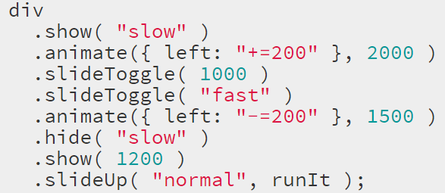
取消、延遲、佇列
.queue( [queueName ] )取得佇列
.dequeue( [queueName ] )執行佇列
.clearQueue( [queueName ] )清除佇列

Slide 63
DEMO
Notes:
'use strict';
var htmlStr = '<div class="list-group">' +
' <a href="#" class="list-group-item active">' +
' Cras justo odio' +
' </a>' +
' <a href="#" class="list-group-item">Dapibus ac facilisis in</a>' +
' <a href="#" class="list-group-item">Morbi leo risus</a>' +
' <a href="#" class="list-group-item">Porta ac consectetur ac</a>' +
' <a href="#" class="list-group-item">Vestibulum at eros</a>' +
'</div>';
var $needToChangeHTML = $('#needToChangeHTML').empty();
$needToChangeHTML.html(htmlStr);
var items = $needToChangeHTML.find('.list-group-item');
items.fadeOut(1000)
.fadeIn(1000)
.hide(1000)
.show(1000)
.animate({
opacity: 0.0,
left: "+=50",
height: "0"
}, 2000);

Slide 64
$工具箱
For loop
Array
isXXX
Small Tool

Slide 65
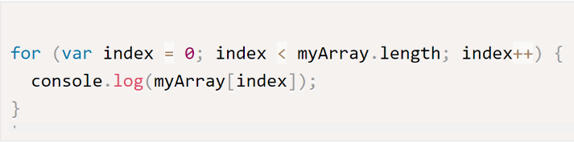
從20年前
你必須很注意index 設定，而且語法很長。

Slide 66
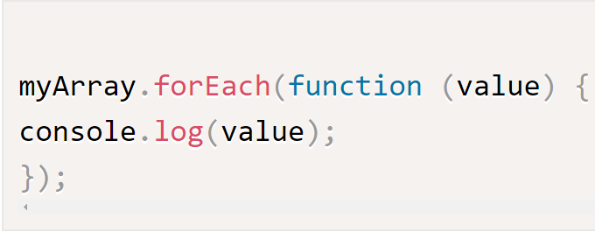
ES5
不能夠Break & Continue

Slide 67
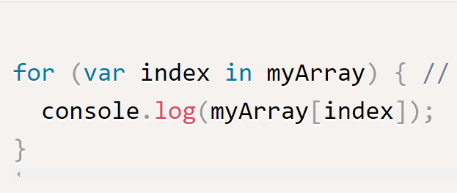
for - in
如果你有設定屬性，像是給定一個方法，還會額外的執行一次循環，而且取值的順序，可能會是隨機的。

Slide 68
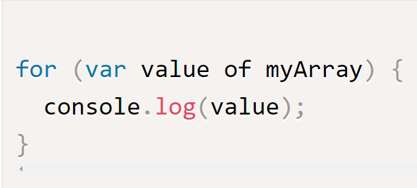
ES6
很完美，可以break,continue,return，按照順序，但是ES6才支援。

Slide 69
for loop
jQuery.each( array, callback )
jQuery.each( object, callback )
jQuery.map( array, callback )
jQuery.map( object, callback )

Slide 70
Array
jQuery.inArray( value, array [, fromIndex ] )
jQuery.merge( first, second )
jQuery.unique( array )
jQuery.grep( array, function [, invert ] )

Slide 71
isXXX
jQuery.isArray( obj )
jQuery.isNumeric(val)
jQuery.isFunction( obj )
jQuery.isPlainObject( object )
jQuery.isEmptyObject(obj )

Slide 72
Small Tool
jQuery.trim( str )
jQuery.type( obj )
jQuery.now()
jQuery.noop()

Slide 73
有$好辦事
基礎事件
jQuery Event
自訂事件
觸發事件

Slide 74
基礎事件-輸入參數
Method([eventData ], handler (eventObject))
eventData : Anything 可選
handler: Function
eventObject):jQuery Event

Slide 75
基礎事件-瀏覽器事件
.error():發生錯誤的時候觸發。
.resize():螢幕解析度改變時觸發。
.scroll():卷軸滾動時觸發。

Slide 76
基礎事件-載入文檔
.load():載入images, scripts, frames, iframes, window時觸發。
.ready():當DOM物件準備完畢觸發。
.unload():離開瀏覽頁面觸發。

Slide 77
基礎事件-表單事件
.blur()失去焦點的時候觸發。
.focus()獲得焦點的時候觸發。
.change()值改變的時候觸發。
.select()值被選取的時候觸發，只有text與textarea有用。
.submit()表單被送出的時候觸發。

Slide 78
基礎事件-鍵盤事件
.focusin()獲得焦點的時候觸發。
.focusout()失去焦點的時候觸發。
.keydown()壓下去的時候觸發。
.keyup()放開的時候觸發。
.keypress()產生一個輸入字元的時候觸發。

Slide 79
基礎事件-滑鼠
.click()點滑鼠左鍵觸發。
.contextmenu()點滑鼠右鍵觸發。
.dblclick()連點兩下滑鼠左鍵觸發。
.mousedown()滑鼠壓下觸發。
.mouseup()滑鼠放開觸發。
.hover( handlerIn(eventObject), handlerOut(eventObject) )移入移出的時候各自觸發。

Slide 80
jQuery Event
標準化了下列的屬性:
target : 觸發事件的DOM元素
pageX : 事件發生的時候X值為何
pageY: 事件發生的時候Y值為何
which : 紀錄滑鼠跟鍵盤的哪一個按鍵被按。

Slide 81
jQuery Event
event.preventDefault() : 停止原本事件原本的行為。
event.stopPropagation() : 停止事件再繼續冒泡。

Slide 82
自訂事件
綁定事件
.on( events [, selector ] [, data ], handler(eventObject [, extraParameters ] ) )
解除綁定
.off( events [, selector ] [, handler ] )
只工作一次
.one( events [, selector ] [, data ], handler(eventObject [, extraParameters ] ) )

Slide 83
自訂事件-命名空間
可以使用click.myPlugin.simple這樣子的方式作為事件命名。
可以使用.off(“click.myPlugin”)或 .off(“click.simple”)來刪除click.myPlugin.simple這個事件。
不分層次

Slide 84
自訂事件-直接和委托的事件
輸入的參數包括了events [, selector ] [, data ], handler(eventObject)
如果有給selector變成委託事件，如果沒給selector就是直接事件。
如果一個table有一百行，要對每一行綁定事件，只需要在table上面綁定一個事件，並給定tr作為選擇器，就可以避免綁定一百個事件。

Slide 85
觸發事件
.trigger( event [, extraParameters ] )
.triggerHandler( event [, extraParameters ] )
兩者有以下的差別
.triggerHandler() 並不會觸發預設的行為。
.trigger()會影響選到的元素， .triggerHandler()只會影響到第一個。
.triggerHandler()不會冒泡。

Slide 86
DEMO
DEMO
Notes:
var htmlStr = '<div class="list-group">' +
' <a href="#" class="list-group-item active">' +
' Cras justo odio' +
' </a>' +
' <a href="#" class="list-group-item">Dapibus ac facilisis in</a>' +
' <a href="#" class="list-group-item">Morbi leo risus</a>' +
' <a href="#" class="list-group-item">Porta ac consectetur ac</a>' +
' <a href="#" class="list-group-item">Vestibulum at eros</a>' +
'</div>';
var $needToChangeHTML = $('#needToChangeHTML').empty();
$needToChangeHTML.html(htmlStr);
var items = $needToChangeHTML.find('.list-group-item');
$(window).resize(function () {
console.log('螢幕解析度改變了');
})
$(window).load(function () {
$('form').slideUp(1000).slideDown(1000);
$('form').on('click', 'input', function (event) {
console.log('input被點了');
console.log("(" + event.pageX + "," + event.pageY + ")");
//event.stopPropagation();
$(event.target).hide(500).show(500);
});
console.log($._data($('form').get(0), 'events'));
console.log($._data($('form input').get(0), 'events'));
// $('form').on('click',function(){
// console.log('傳到form來了');
// $('form').delay(1000).hide(1000).show(1000);
// });
})

Slide 87
DEMO
簡單的寫法
Notes:
'use strict';
function TodoItem(message) {
var _id = $.now();
var _message = message;
this.getId = function () {
return _id;
}
this.getMessage = function () {
return _message;
}
this.setMessage = function (message) {
_message = message;
}
}
function TodoItems() {
var items = [];
this.addItem = function (item) {
items.push(item);
}
this.removeItem = function (targetItem) {
$.each(items, function (index, item) {
if (item.getId() === targetItem.getId()) {
items.splice(index, 1);
}
})
}
this.getItems = function () {
return items;
}
}
function draw(toDoItems) {
var listTemplate = $('<a href="#" class="list-group-item">');
$.each(toDoItems.getItems(), function (index, item) {
var insertItem = listTemplate.clone().text(item.getMessage());
$('#ToDoList').append(insertItem);
});
}
var $needToChangeHTML = $('#needToChangeHTML');
$needToChangeHTML.empty();
$needToChangeHTML.append($('<div>').attr('id', 'ToDoList').addClass('list-group'));
var toDoItems = new TodoItems();
var item1 = new TodoItem('GG1');
var item2 = new TodoItem('GG2');
toDoItems.addItem(item1);
toDoItems.addItem(item2);
draw(toDoItems);

Slide 88
立即函式(IIFE) (Immediately Invoked Function Expression)
(function(){
// code
}());
全域變數的減少
模組化

Slide 89
DEMO
Notes:
'use strict';
var todo = {};
todo.model = (function () {
function TodoItem(message) {
var _id = $.now();
var _message = message;
this.getId = function () {
return _id;
}
this.getMessage = function () {
return _message;
}
this.setMessage = function (message) {
_message = message;
}
}
function TodoItems() {
var items = [];
this.addItem = function (item) {
items.push(item);
$(document).trigger('AddItem.TODO', item);
}
this.removeItem = function (targetItem) {
$.each(items, function (index, item) {
if (item.getId() === targetItem.getId()) {
items.splice(index, 1);
}
})
}
this.getItems = function () {
return items;
}
}
function createItem(message){
return new TodoItem(message);
}
function createItemList(){
return new TodoItems();
}
return { 'ModuleName': 'view',
'createItem': createItem,
'createItemList':createItemList
}
} ());
console.log(todo.model);
todo.view = (function () {
var $needToChangeHTML = $('#needToChangeHTML');
$needToChangeHTML.empty();
$needToChangeHTML.append($('<div>').attr('id', 'ToDoList').addClass('list-group'));
var listTemplate = $('<a href="#" class="list-group-item">');
$(document).on('AddItem.TODO',
function draw(event, item) {
var insertItem = listTemplate.clone().text(item.getMessage());
$('#ToDoList').append(insertItem);
})
return { 'ModuleName': 'view' }
} ());
console.log(todo.view);
todo.controller = (function () {
var toDoItems = todo.model.createItemList();
var item1 = todo.model.createItem('GG1');
var item2 = todo.model.createItem('GG2');
toDoItems.addItem(item1);
toDoItems.addItem(item2);
return { 'ModuleName': 'controller' }
} ());
console.log(todo.controller);

Slide 90
檯面下交易$
AJAX 基礎事件
AJAX 生命週期
AJAX簡寫方法
非同步事件管理(並行、串列)

Slide 91
AJAX
AJAX即「Asynchronous JavaScript and XML」（非同步的JavaScript與XML技術），指的是一套綜合了多項技術的瀏覽器端網頁開發技術。Ajax的概念由傑西·詹姆士·賈瑞特(Jesse James Garrett)所提出。
AJAX應用可以僅向伺服器傳送並取回必須的資料，並在用戶端採用JavaScript處理來自伺服器的回應。因為在伺服器和瀏覽器之間交換的資料大量減少。

Slide 92
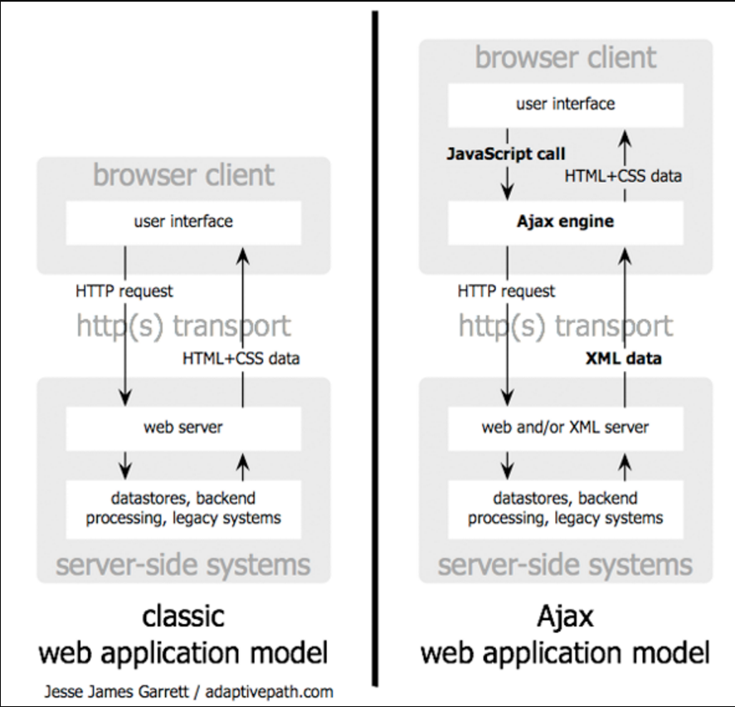
AJAX

Slide 93
JSON vs XML
{
"firstName": "John",
"lastName": "Smith",
"sex": "male",
"age": 25,
}
<person>
<firstName>John</ firstName >
< lastName> Smith </ lastName >
<sex>male</sex>
<age>25</age>
</person>

Slide 94
AJAX 基礎事件
jQuery.ajax(String url [, PlainObject settings ] )
設定值 | 說明
async | default: true，如果設為false，會變成同步。
crossDomain | 設定是否跨Domain
data | 傳給url的值，一般都是表單值或JSON物件。
dataType | 預計會回傳的資料類型xml, json, jsonp, script, or html
method | default: 'GET‘["POST", "GET", "PUT“,”DELETE”]
Username/password | 有一些服務需要傳入帳號密碼，才可以存取。
timeout | 設定多久逾時

Slide 95
AJAX 生命週期
ajaxStart (Global Event)
beforeSend (Local Event)
ajaxSend (Global Event)
success (Local Event)
ajaxSuccess (Global Event)
error (Local Event)
ajaxError (Global Event)
complete (Local Event)
ajaxComplete (Global Event)
ajaxStop (Global Event)

Slide 96
AJAX-簡寫方法
jQuery.get( url [, data ] [, success ] [, dataType ] )
jQuery.post( url [, data ] [, success ] [, dataType ] )
jQuery.getJSON( url [, data ] [, success ] )
jQuery.getScript()
.load( url [, data ] [, complete ] )

Slide 97
DEMO
Notes:
'use strict';
$(document).ajaxStart(function () {
console.log('ajaxStart');
});
$(document).ajaxSend(function () {
console.log('ajaxSend');
});
$(document).ajaxSuccess(function () {
console.log('ajaxSuccess');
});
$(document).ajaxError(function (data, textStatus, jqxhr) {
console.log('ajaxError');
});
$(document).ajaxComplete(function () {
console.log('ajaxComplete');
});
$(document).ajaxStop(function () {
console.log('ajaxStop');
});
$.getScript("scripts/todo.js")
.done(function (data, textStatus, jqxhr) {
console.log('成功了');
})
.fail(function (jqxhr, settings, exception) {
console.log('糟糕出錯了');
});
$.getScript("scripts/todo.js")
.done(function (data, textStatus, jqxhr) {
$.getScript("scripts/todo.model.js")
.done(function (data, textStatus, jqxhr) {
$.getScript("scripts/todo.view.js")
.done(function (data, textStatus, jqxhr) {
$.getScript("scripts/todo.controller.js");
})
.fail(function (jqxhr, settings, exception) {
console.log('糟糕出錯了');
});
})
.fail(function (jqxhr, settings, exception) {
console.log('糟糕出錯了');
})
})
.fail(function (jqxhr, settings, exception) {
console.log('糟糕出錯了');
});

Slide 98
非同步事件管理(並行、串列)
Deferred/Promise : Deffered 物件可以操作改變狀態，Promise只有狀態的顯示。
Deferred 物件由 jQuery().Deferred()取得，Promise由deferred.promise()取得。
Deferred 物件方法
改變狀態 :
deferred.resolve()
deferred.reject()
設定成功或失敗或無論如何得要執行的callback:
deferred.done()
deferred.reject()
deferred.always()

Slide 99
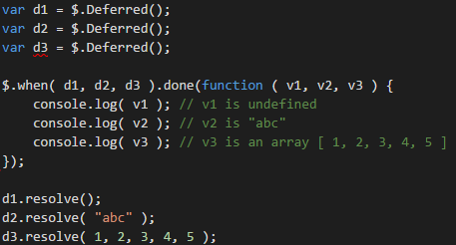
非同步事件管理-並行

Slide 100
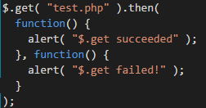
非同步事件管理-串列
deferred.then( doneCallbacks, failCallbacks [, progressCallbacks ] )

Slide 101
DEMO
Notes:
$.getScript("scripts/todo.js")
.then(function () {
return $.when($.getScript("scripts/todo.model.js"), $.getScript("scripts/todo.view.js"));
})
.then(function () {
return $.getScript("scripts/todo.controller.js");
})
.done(function () {
console.log('太好了全部都正確了');
})
.fail(function () {
console.log('完蛋了有東西出錯了!!');
})

